Slide 1
Курсовая работа
Сетевые технологии в АСОИУ

Slide 2
Пример варианта задания
Разработать протоколы взаимодействия объектов до прикладного уровня локальной сети, состоящей из 2-х ПК, соединенных через интерфейс RS232C нульмодемным кабелем, и реализующей функцию передачи файлов. Скорость обмена и параметры СОМ-порта выбираются пользователями ПК. Имя передаваемого файла задается источником. При передаче файла защитить передавае-мую информацию циклическим [15,11]-кодом.

Slide 3
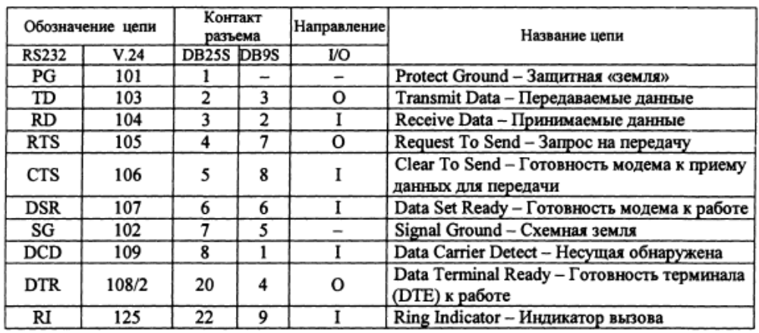
Интерфейс RS-232C

Slide 4
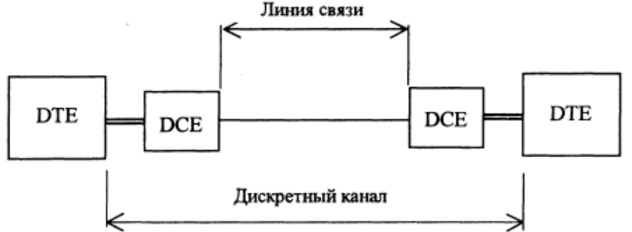
Двухточечный канал.

Slide 5
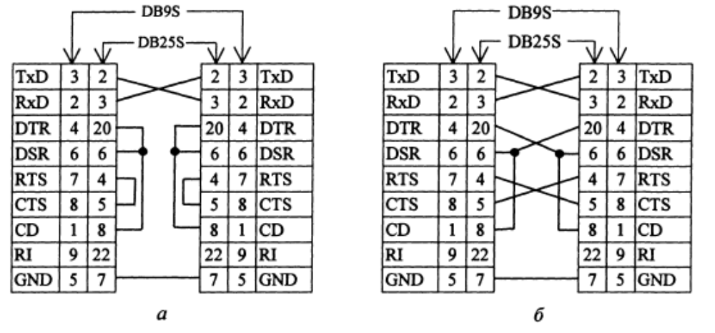
Нульмодемное соединение DTE

Slide 6
Понятие сервисного примитива.
Сервисным примитивом называется абстрактное, независимое от реализации взаимодействие между пользователем сервиса и поставщиком сервиса.

Slide 7
Примитив запроса
ЗАПРОС (request) – примитив, инициируемый пользователем сервиса для вызова некоторой процедуры. Этим примитивом пользователь N-го уровня запрашивает обслуживания на N-ом уровне.

Slide 8
Примитив индикации
ИНДИКАЦИЯ (indication) – инициируется поставщиком сервиса для вызова некоторой процедуры либо для указания, что процедура была вызвана одним из взаимодействующих пользователей сервиса в точке доступа к сервису рассматриваемого уровня.

Slide 9
Примитив ответа
ОТВЕТ (response) – инициируется пользователем сервиса для завершения в определенной ТДС некоторой процедуры, ранее вызванной посредством примитива индикация в этой ТДС.

Slide 10
Примитив подтверждения
ПОДТВЕРЖДЕНИЕ (confirm) – инициируется поставщиком сервиса для завершения в определенной ТДС некоторой процедуры, ранее вызванной посредством примитива запроса в этой ТДС.

Slide 11
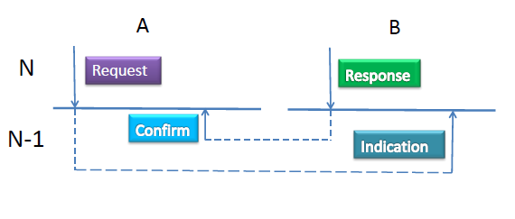
Примитивы

Slide 12
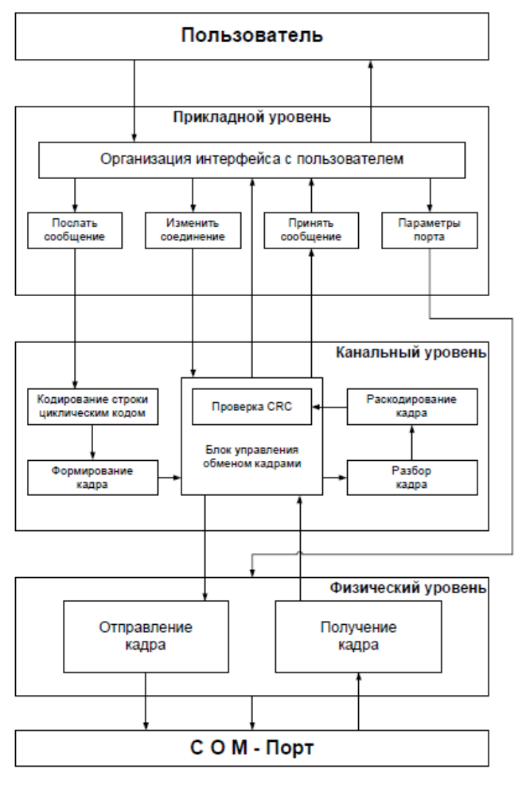
Схема структурная

Slide 13
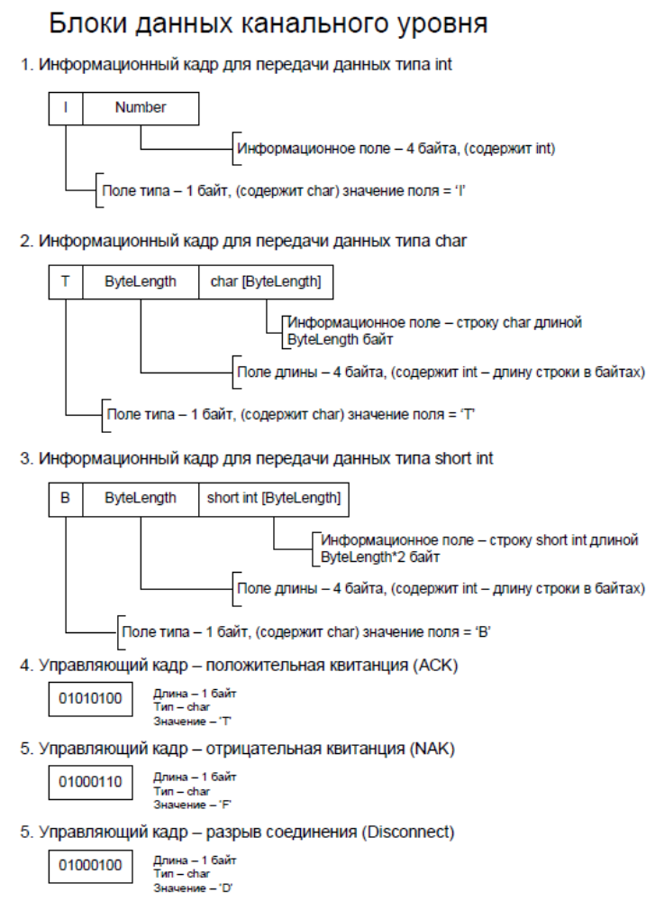
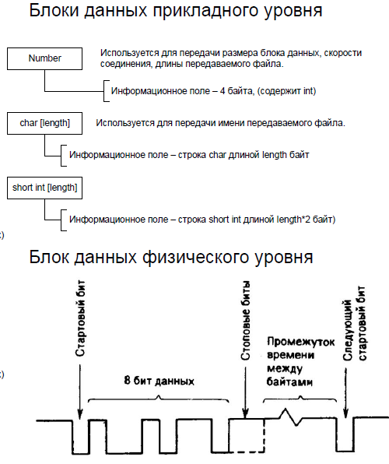

Slide 14
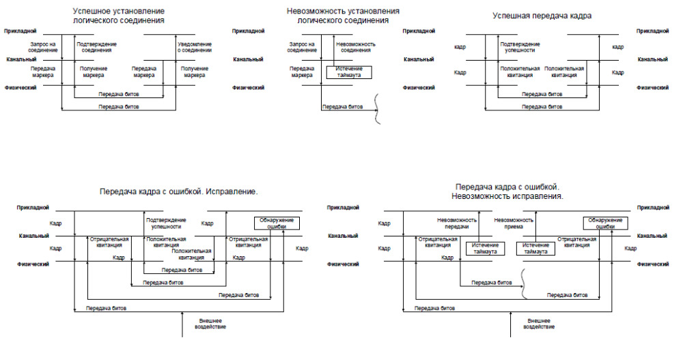
Процедуры взаимодействия

Slide 15
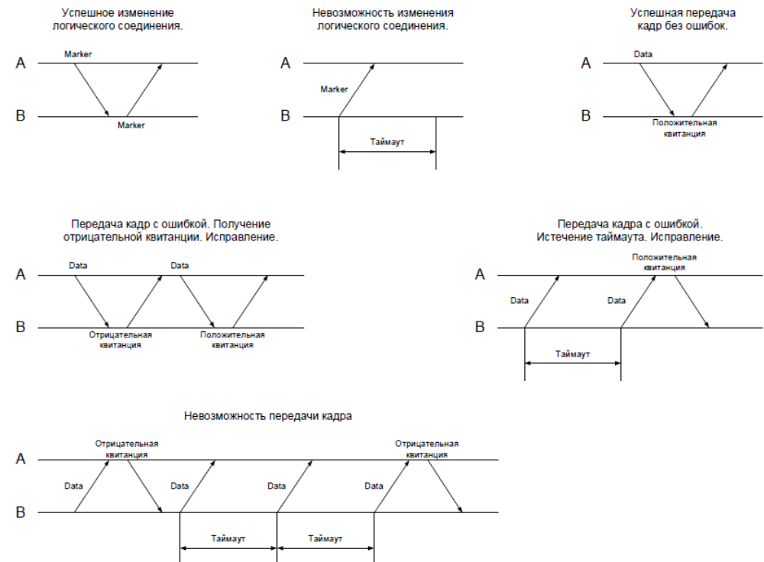
Временные диаграммы

